Slide 1

Interfata pentru meniu de restaurant
Brumariu Cosmin
Solomon Vlad
Bordean Robert

Slide 2


Scopul documentului
Acest document are ca scop principal să ofere o descriere detaliată a proiectului, cu obiectivul de a defini în mod precis obiectivele și cerințele.
Această definiție detaliată este valoroasă pentru a asigura satisfacția clientului și pentru a facilita procesul de implementare. Prin această descriere elaborată, se creează o bază pentru un proces de realizare mai fluent și ușor de gestionat pentru echipele și indivizii implicați în proiect.
Documentul asigură o viziune clară, coeziune și reduce riscurile de interpretare și confuzie în timpul implementării proiectului.

Slide 3
Descriere generala
Acest document descrie o interfață cu un scop esențial de a îmbunătăți experiența clienților în restaurante prin simplificarea și accelerarea procesului de comandă.
Interfața elimină nevoia intervenției chelnerilor în preluarea comenzilor și plăților, oferind astfel o experiență mai plăcută și mai eficientă pentru clienți.
Prin introducerea elementelor distractive, transformă procesul de comandă într-o activitate plăcută.
De asemenea, interfața are ambiția de a oferi o automatizare completă a procesului de comandă, de la plasarea comenzii până la satisfacția clienților, sporind eficiența și confortul pentru atât pentru restaurant cât și pentru clienți.
Acest document subliniază avantajele și beneficiile oferite de interfață într-un mod atractiv și detaliat.

Slide 4
Elemente ale interfeței grafice
Butoane:
Numele elementului: Buton de tranzitie
Descrierea elementului: Acest buton care e folosit de mai multe ori are rolul da a face tranziti intre diversele pagini ale interfatei
Aspectul elementului : În curs de dezvoltare. Specificațiile privind aspectul exact al butoanelor interactive vor fi furnizate într-un stadiu ulterior al dezvoltării, inclusiv dimensiunile, culorile și fonturile utilizate.
Comportamentul elementului: Butonul ar trebui să reacționeze la clicul utilizatorului prin deschiderea unei pagini de comandă. Pe hover, culoarea fundalului ar trebui să devină mai închisă pentru a indica interactivitate

Slide 5
Elemente ale interfeței grafice
Butoane:
Numele elementului: Buton de tranzitie
Descrierea elementului: Acest buton care e folosit de mai multe ori are rolul da a face tranziti intre diversele pagini ale interfatei
Aspectul elementului : În curs de dezvoltare. Specificațiile privind aspectul exact al butoanelor interactive vor fi furnizate într-un stadiu ulterior al dezvoltării, inclusiv dimensiunile, culorile și fonturile utilizate.
Comportamentul elementului: Butonul ar trebui să reacționeze la clicul utilizatorului prin deschiderea unei pagini de comandă. Pe hover, culoarea fundalului ar trebui să devină mai închisă pentru a indica interactivitate

Slide 6
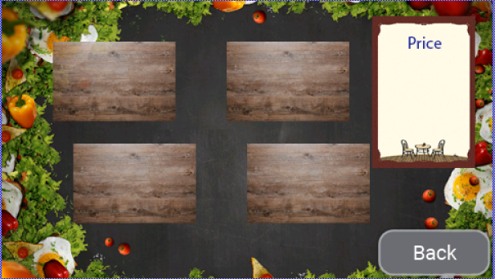
Elemente ale interfeței grafice
Fig 1:Un exemplu de buton

Slide 7
Elemente ale interfeței grafice
Imagini interactive
Descrierea elementului: Aceste imagini interactive reprezintă un aspect esențial al interfeței grafice, fiind utilizate pentru a facilita tranzitul utilizatorilor prin interacțiunea cu produsele disponibile pentru comandă. Fiecare imagine interactivă este concepută pentru a oferi o experiență vizuală plăcută și intuitivă pentru utilizatori, permițându-le să selecteze produsul dorit pentru a fi comandat.
Aspectul elementului: În curs de dezvoltare. Specificațiile privind aspectul exact al imaginilor interactive vor fi furnizate într-un stadiu ulterior al dezvoltării, inclusiv dimensiunile, culorile și fonturile utilizate.

Slide 8
Elemente ale interfeței grafice
Comportamentul elementului: Imaginile interactive sunt proiectate pentru a fi reponsive la interacțiunea utilizatorului. Atunci când utilizatorii apasă pe o imagine interactivă, aceasta va reacționa printr-o acțiune specifică, în funcție de contextul aplicației. De exemplu, în cazul produselor care pot fi comandate, atunci când utilizatorii apasă pe o imagine, produsul respectiv se va mări pentru a permite o examinare mai detaliată, iar apoi va fi aliniat în centrul ecranului pentru a facilita comanda.

Slide 9
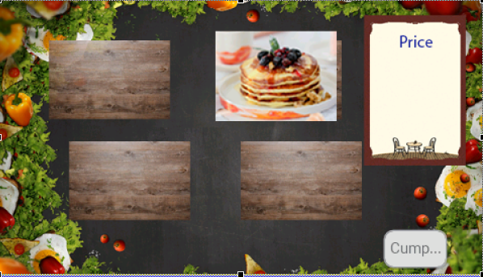
Fig 2:Un exemplu de imagine interactiva

Slide 10
Note suplimentare
Acest proiect a fost conceput și dezvoltat inițial pentru a funcționa pe platforma STM32F746-DISCO, cu o rezoluție specifică de 470x272 pixeli.
Cu toate acestea, trebuie să subliniem că acest document este într-un stadiu evolutiv și vor fi adăugate și revizuite elemente pe măsură ce proiectul progresează.

